Slide 1
EUROPA.-LA VUELTA AL MUNDO EN 885 JARDINES.- INGLESES.-Vent-Ware
Selección de textos y fotografías por
JOSE ELIAS BONELLS

Slide 2
VENTNOR BOTANIC GARDEN
Es un jardín botánico situado en Ventnor. Isla de Wight.UK.
Fue fundado por Sir Harold Hillier y después donado a la isla de Wright.
Contiene colecciones de plantas subtropicales de todo el mundo organizadas por países.
Crecen al aire libre favorecidas por el ambiente húmedo y microclima de la isla.
Esta situado en el Real Hospital Nacional de Enfermedades del Tórax.

Slide 3
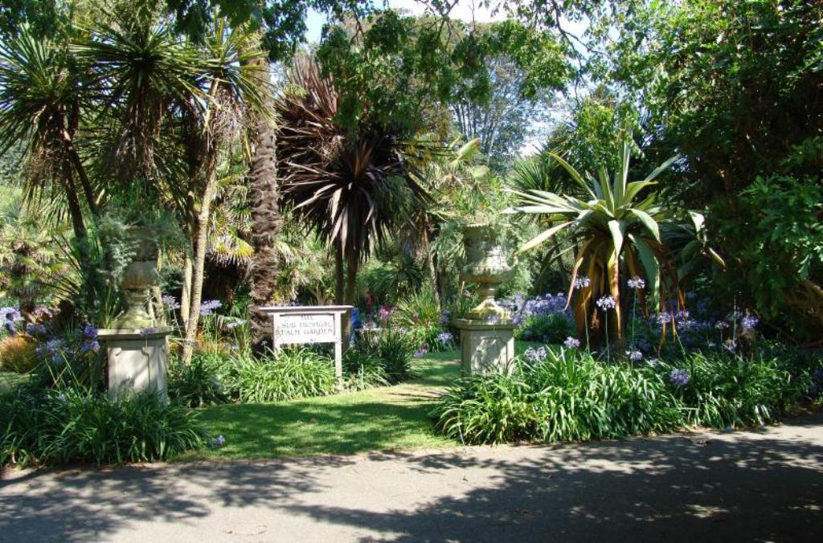
Notes:
Ventnor Botanic Gardens

Slide 4
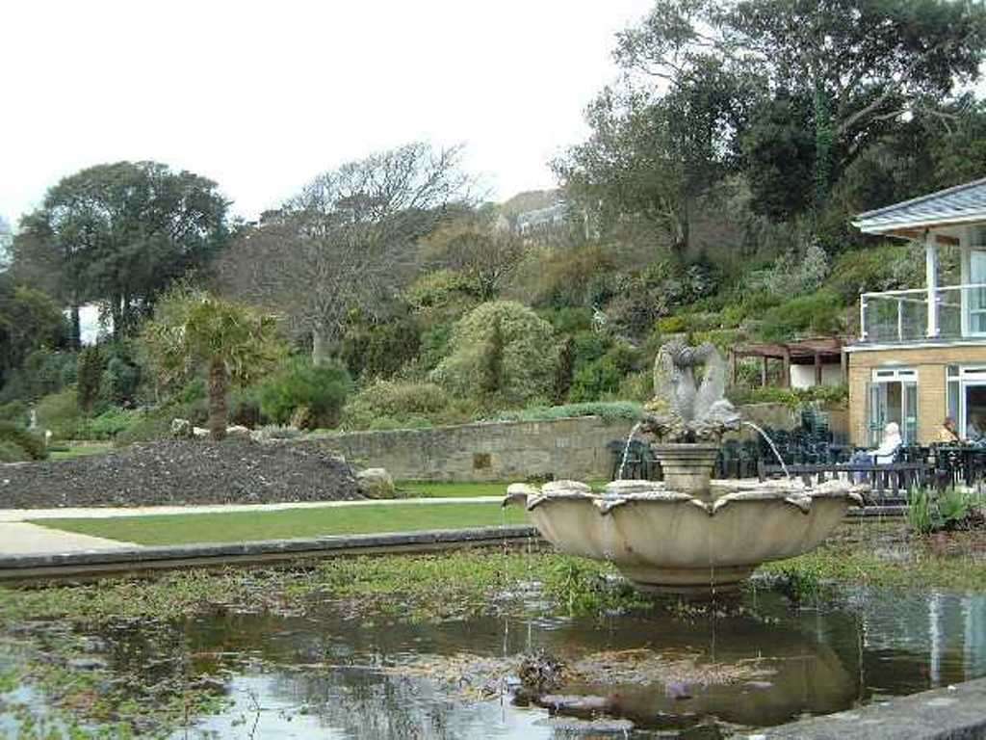
Notes:
Ventnor Botanic Gardens

Slide 5
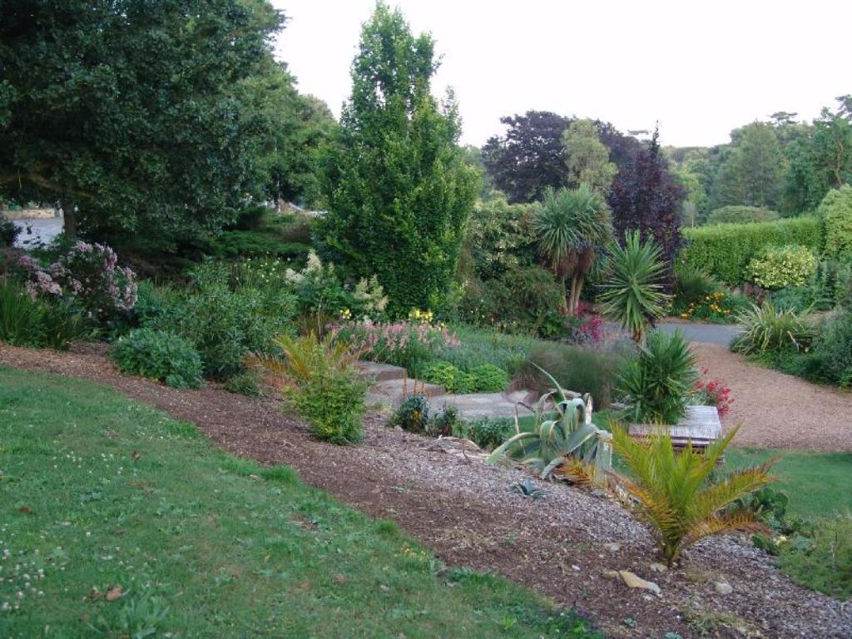
Notes:
Ventnor Botanic Gardens

Slide 6
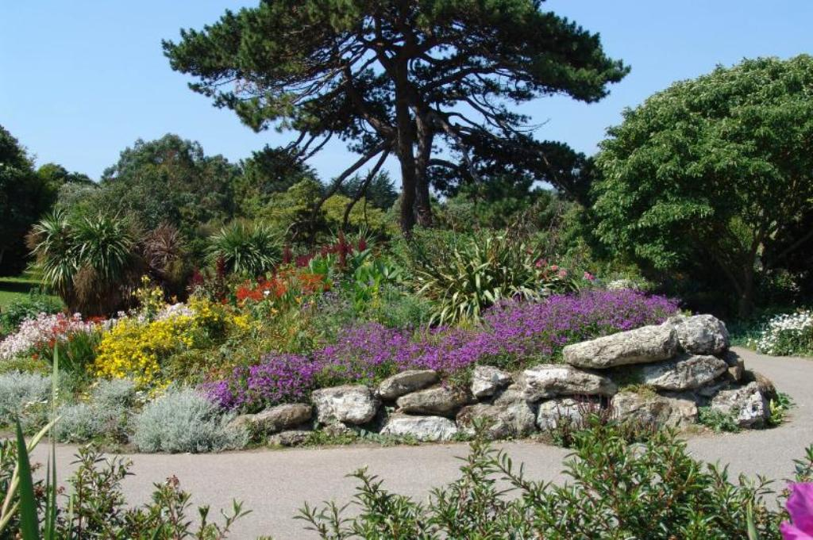
Notes:
Ventnor Botanic Gardens

Slide 7
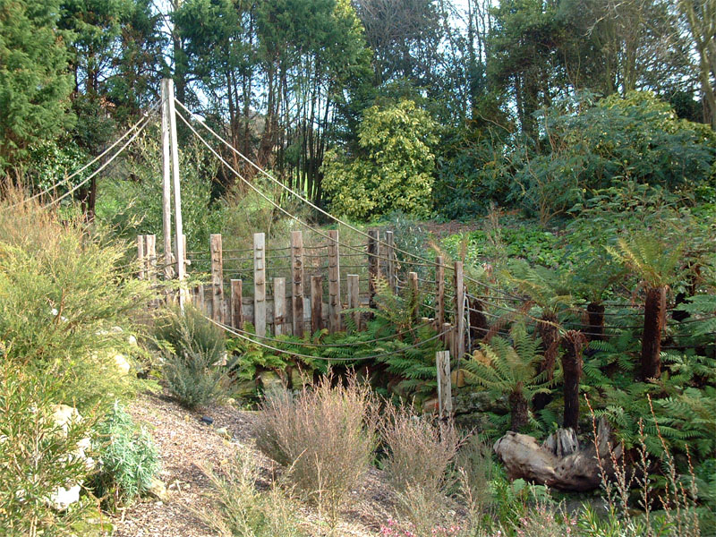
Notes:
Ventnor Botanic Garden

Slide 8
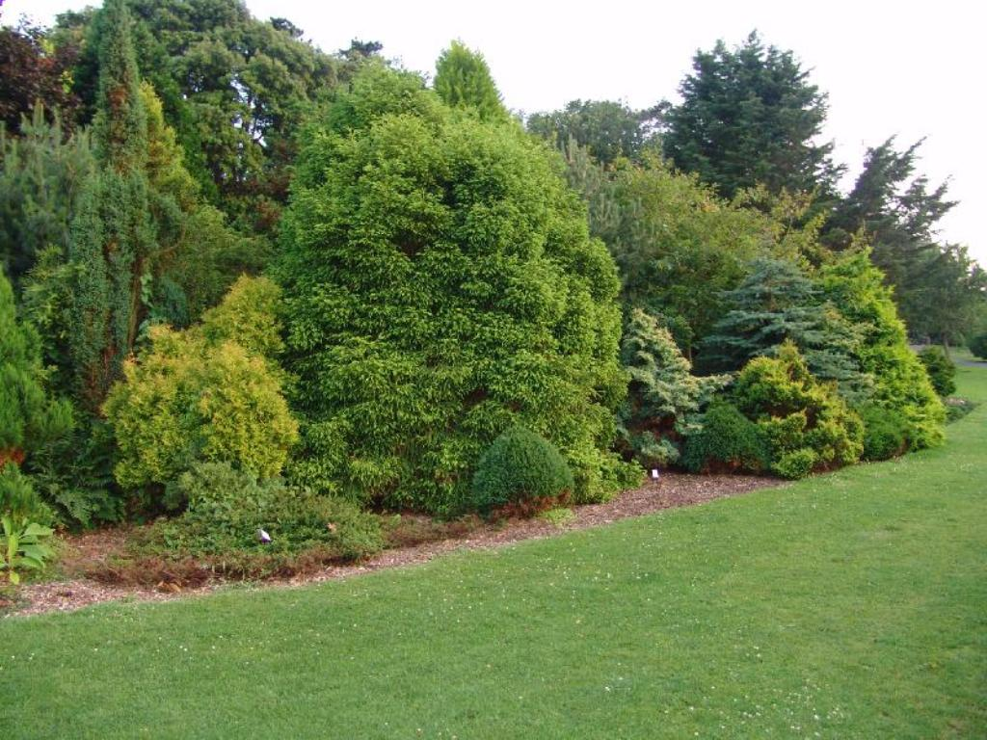
Notes:
Ventnor Botanic Gardens

Slide 9
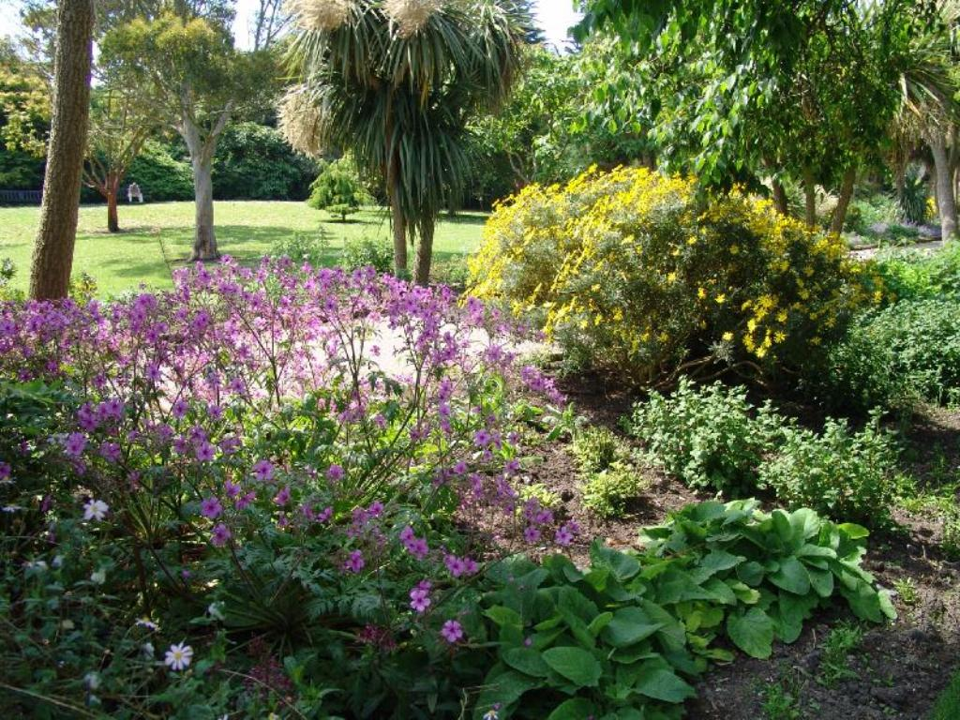
Notes:
Ventnor Botanic Garden

Slide 10
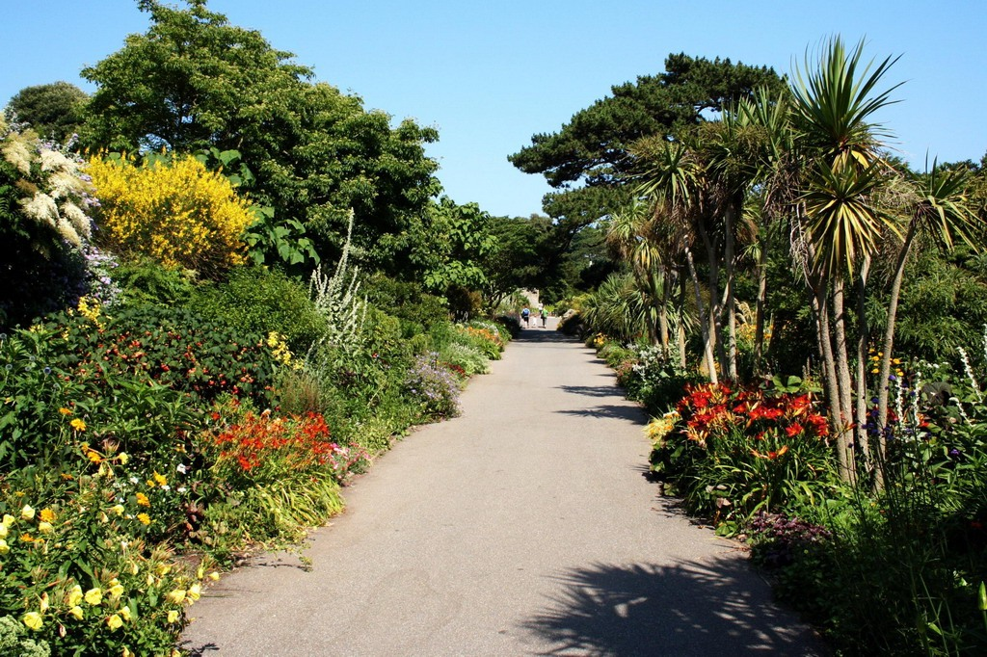
Notes:
Ventnor Botanic Gardens

Slide 11
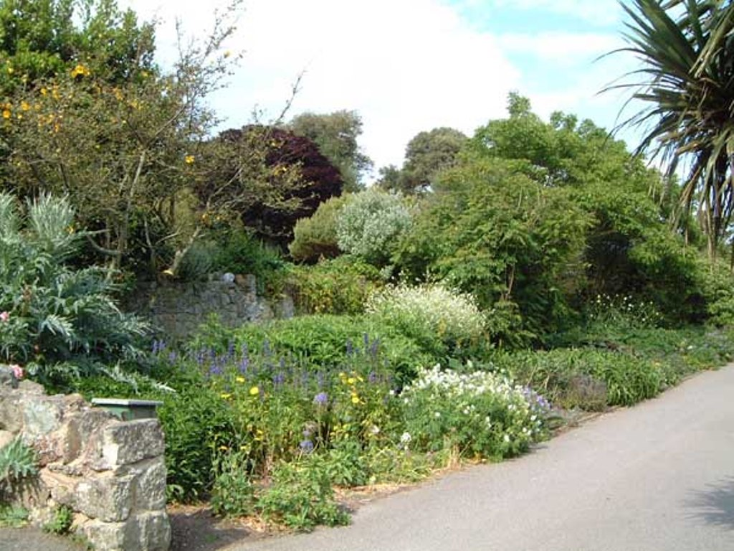
Notes:
Ventnor Botanic Gardens

Slide 12
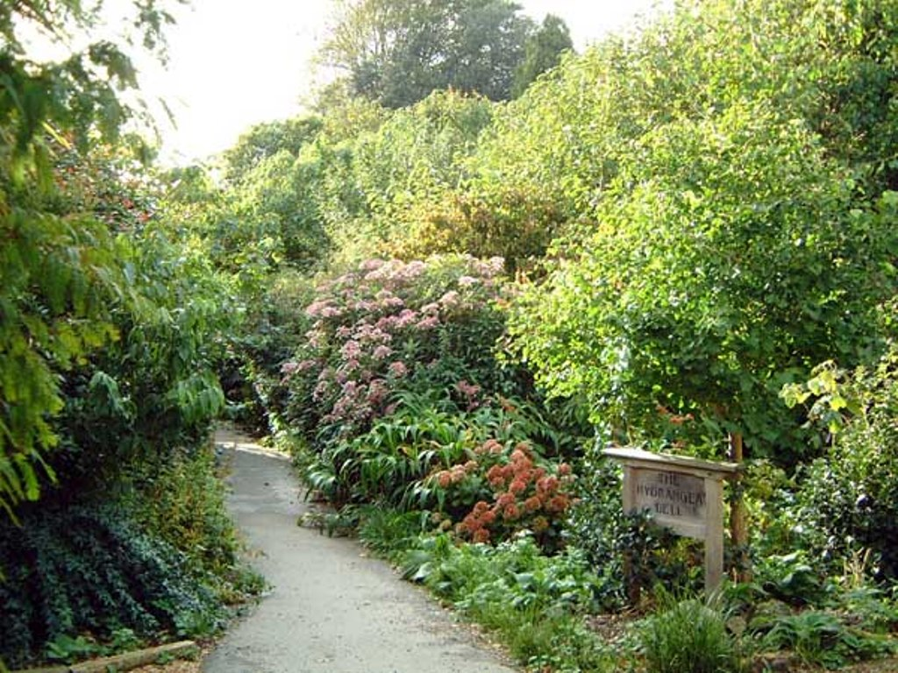
Notes:
Ventnor Botanic Gardens

Slide 13
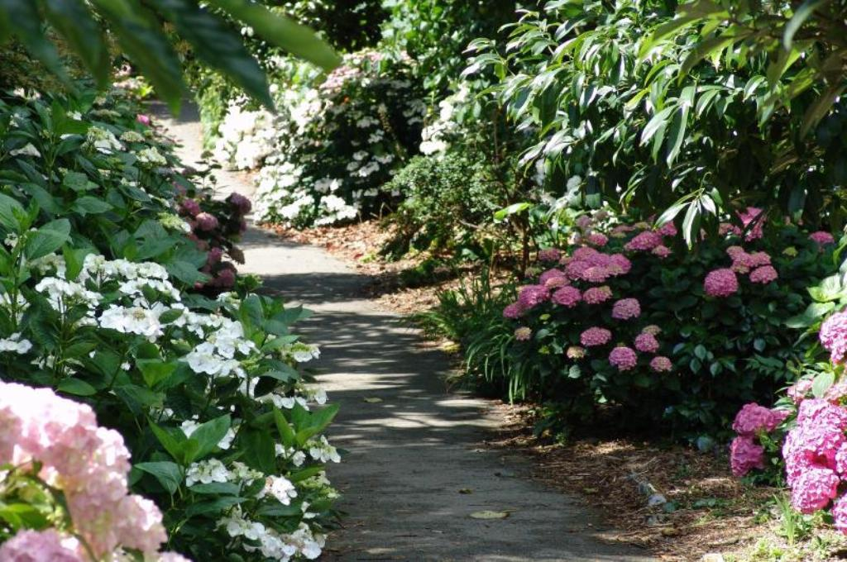
Notes:
Ventnor Botanic Gardens

Slide 14
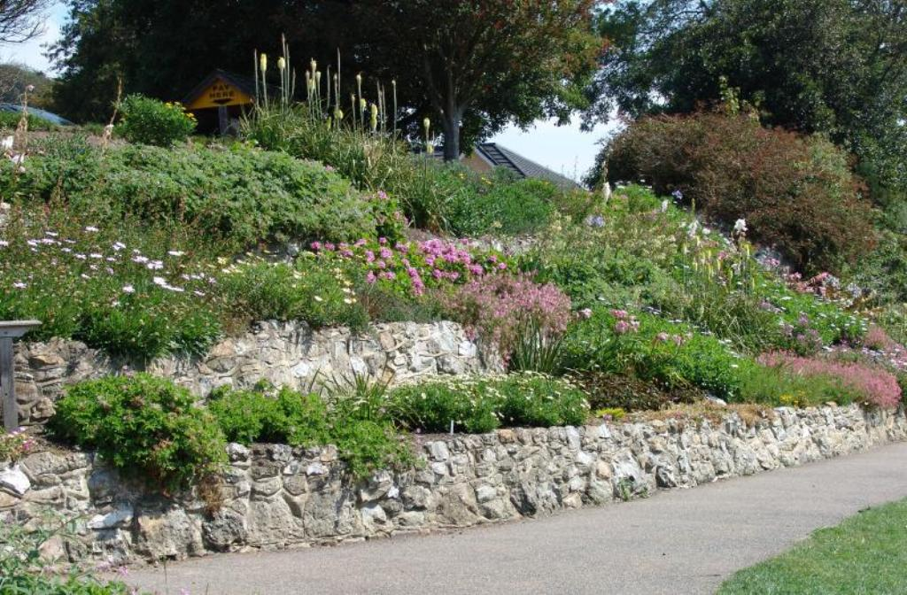
Notes:
Ventnor Botanic Gardens

Slide 15
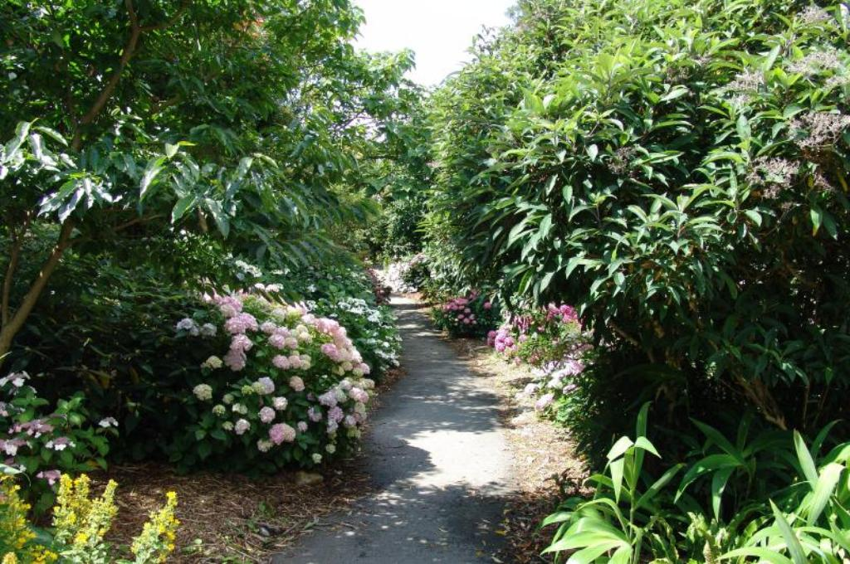
Notes:
Ventnor Botanic Garden

Slide 16
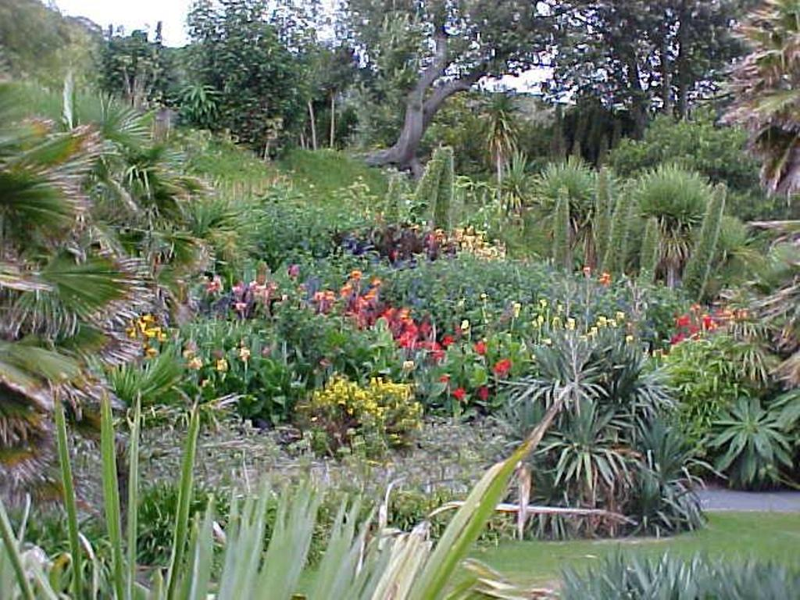
Notes:
Ventnor Botanic Gardens

Slide 17
VICTORIA PARK.-LONDON
Es un gran espacio abierto en el East End de Londres.UK.
Tiene 218 has y fue abierto al publico en 1845.
El parque es una reminiscencia de Regent´s Park, aunque mucho menos visitado.
En el siglo XIX se convirtió en un elemento esencial de ocio de las clases trabajadoras de East End.

Slide 18
Se convirtió en el Parque del Pueblo y como tal centro de reuniones políticas y manifestaciones de todo tipo.
Victoria Park es muy popular para los niños con continuos programas de actividades para el verano, tiene campos de críquet, de regatas, aeromodelismo etc.…

Slide 19
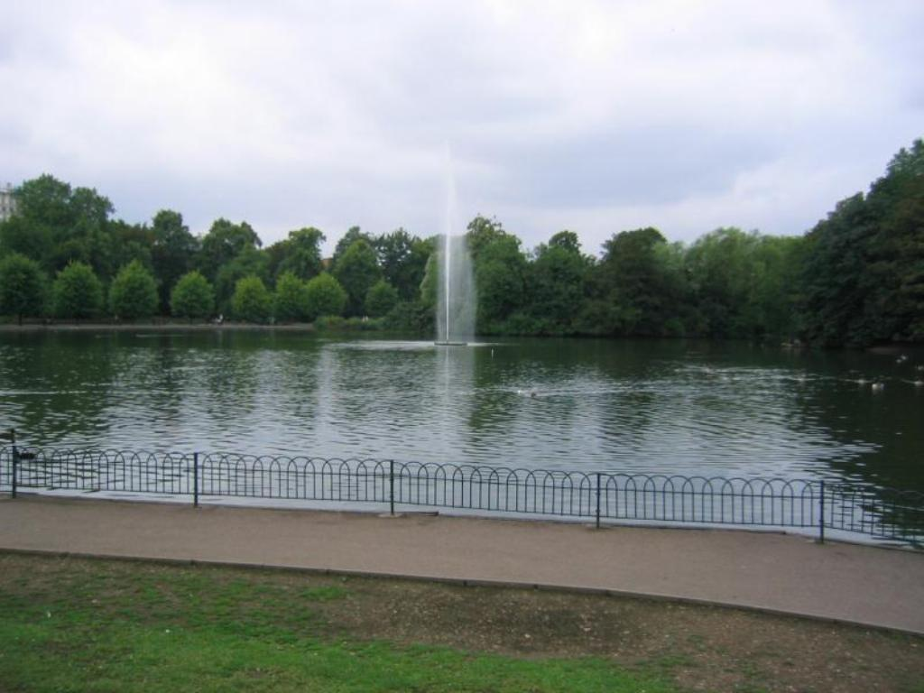
Notes:
Victoria Gardens.-Londres

Slide 20
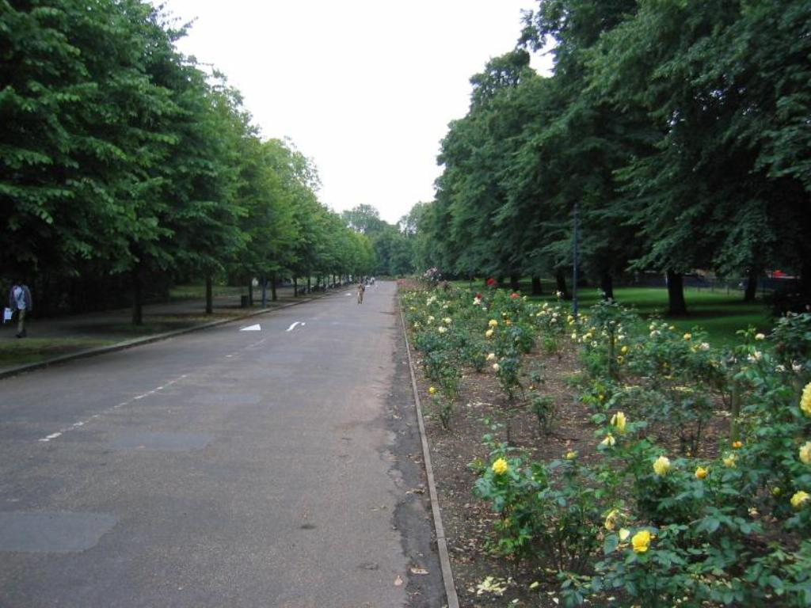
Notes:
Victoria Gardens

Slide 21
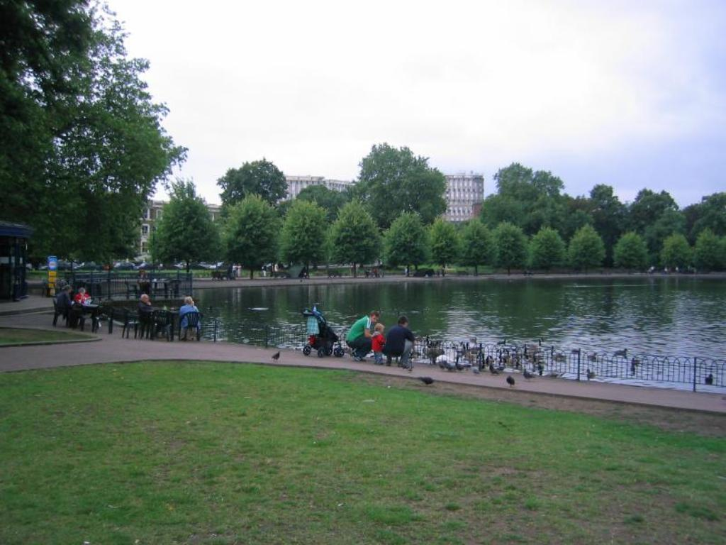
Notes:
Victoria Gardens

Slide 22
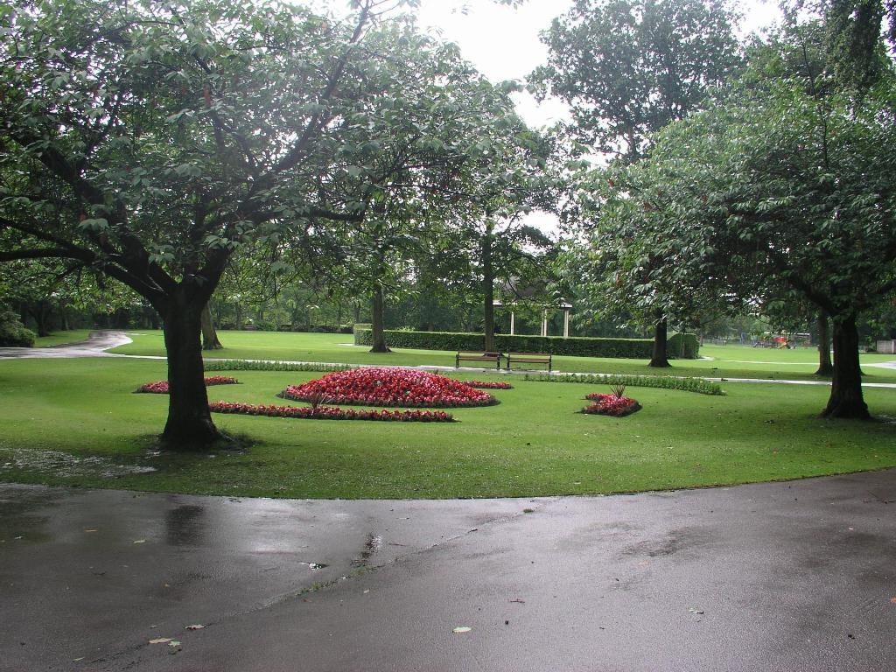
Notes:
Victoria Gardens

Slide 23
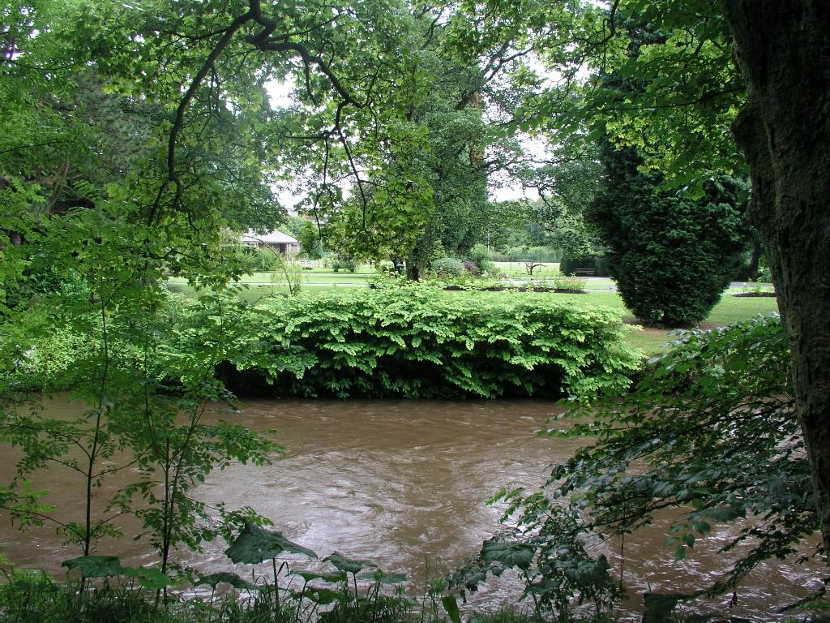
Notes:
Victoria Gardens

Slide 24
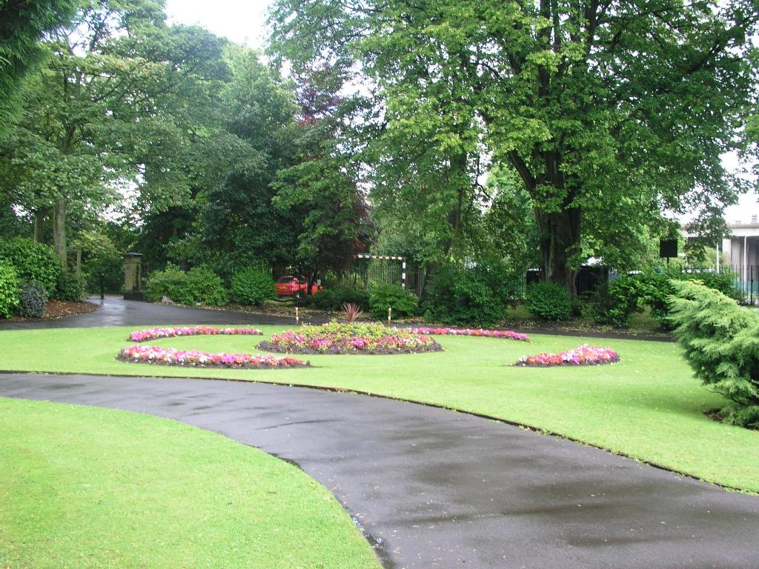
Notes:
Victoria Gardens

Slide 25
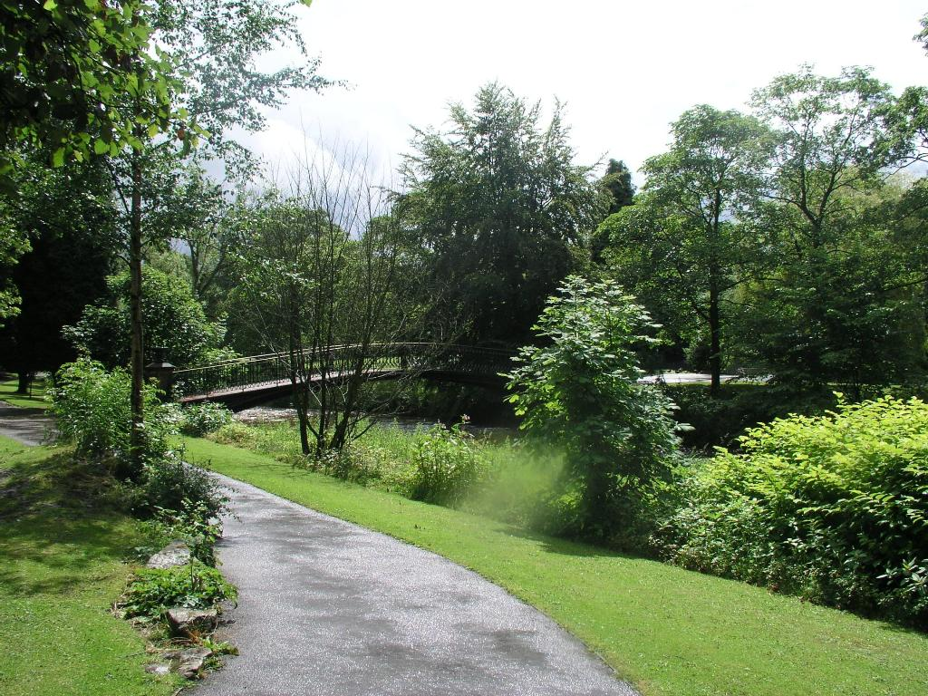
Notes:
Victoria Park

Slide 26
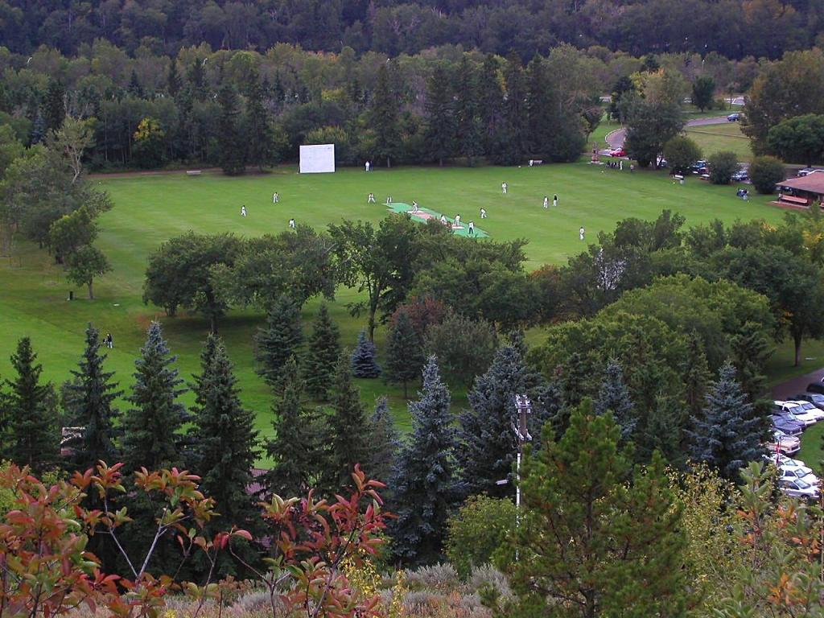
Notes:
Victoria Park

Slide 27
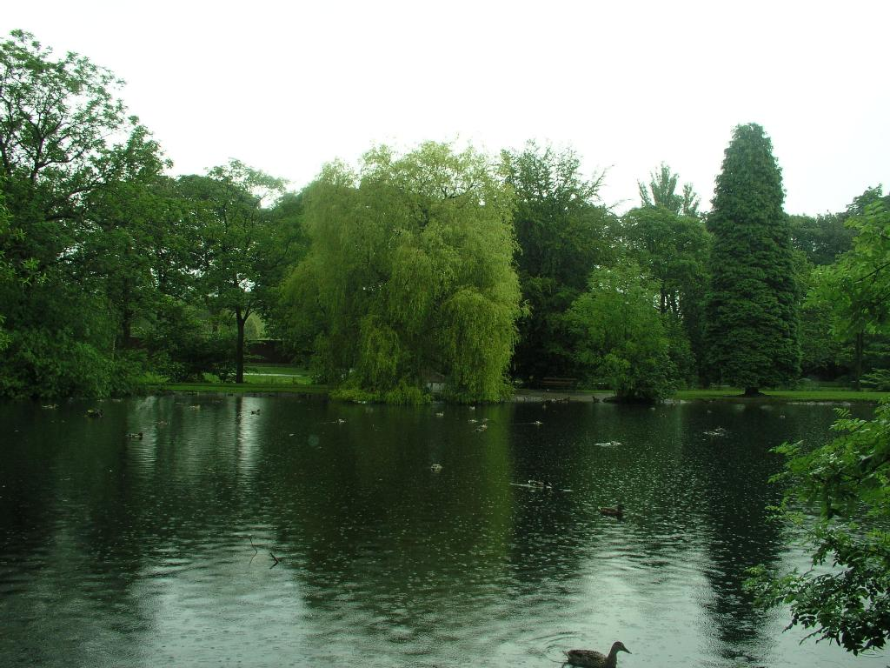
Notes:
Victoria Park

Slide 28
ROYAL VICTORIA PARK EN BATH
Esta situado en Bath.Uk.
Fue inaugurado en el 1830 por la Princesa Victoria con once años de edad, fue el primer parque que lleva su nombre.
Fue de gestión privada hasta que en 1921 fue absorbido por la Corporación de Bath.
Ha recibido el premio “ bandera verde “ del gobierno ingles.
Los jardines contienen una de las mejores colecciones de plantas sobre piedra caliza.

Slide 29
En el año 2007 se ha llevado a cabo un gran programa de restauración y reconstrucción que ha consistido en la renovación de la estatuaria, sustitución de las puertas de hierro de acceso al Parque que junto con las rejas habían sido con-vertidas en chatarra durante la Segunda Guerra Mundial.

Slide 30
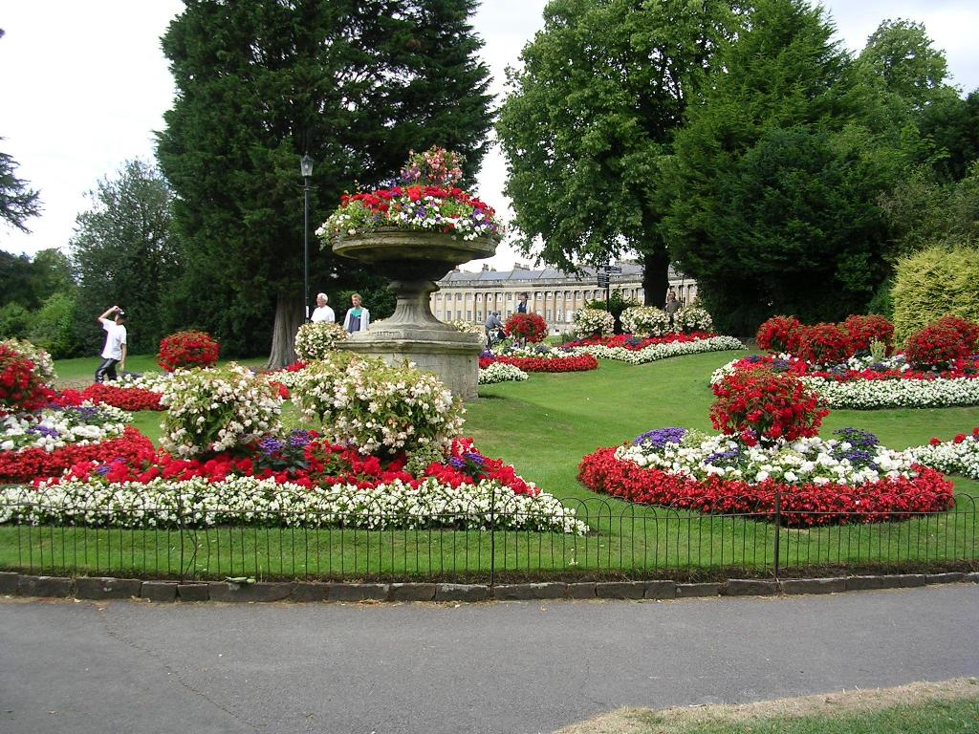
Notes:
Victoria Gardens en Bath

Slide 31
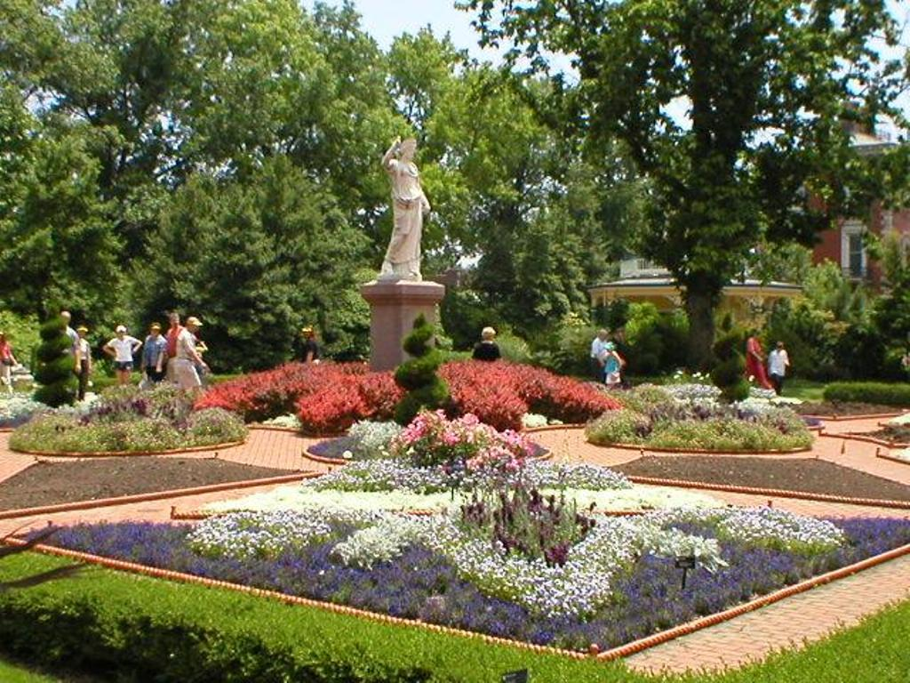
Notes:
Victoria Gardens en Bath

Slide 32
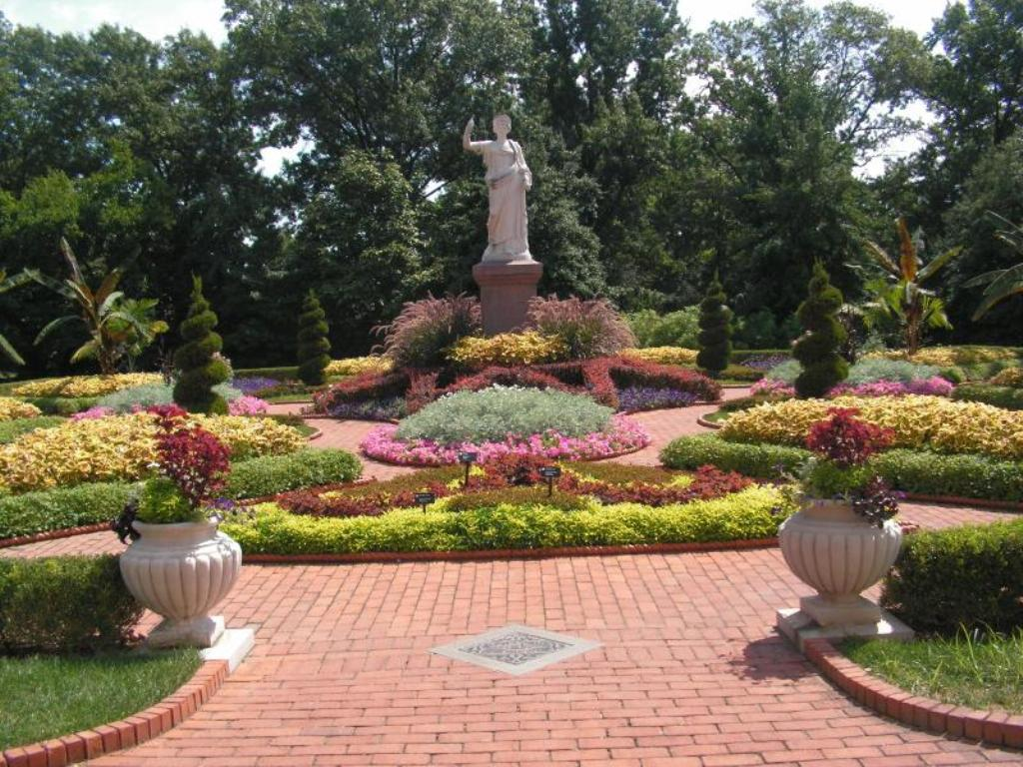
Notes:
Victorian Gardens en Bath

Slide 33
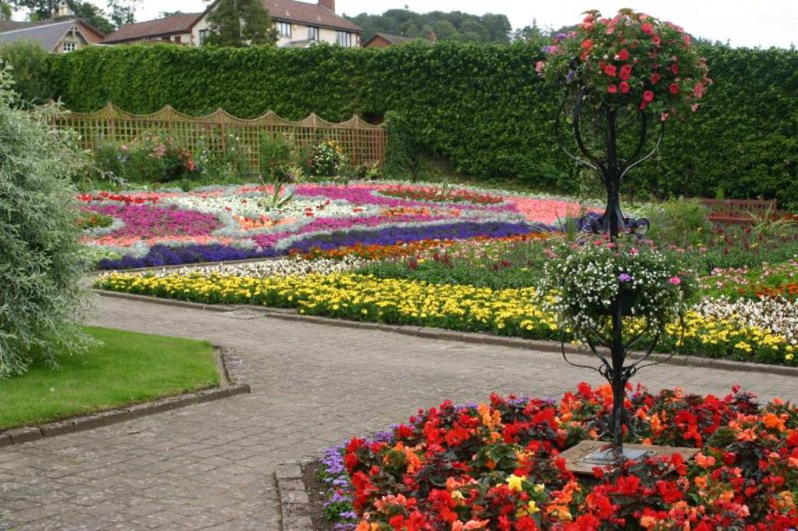
Notes:
Victorian Gardens

Slide 34
WADDESDON MANOR GARDENS
Es una casa de campo en la aldea de Waddesdon en Buckinghamshire.UK.
La casa fue construida entre 1874 y 1889 por Fernando Barón de Rothschild en un estilo neo-renacentista.
Hoy es propiedad de la National Trust, aunque después de su restauración sigue administrada por la familia Rothschild.
Una vez terminada la casa y colocadas sus extensas colecciones se inicio el jardín.

Slide 35
Se dispusieron estatuas,fuentes,pabello-nes. aviario etc….intervino en su distribución en arquitecto paisajista francés Laine.
Se trasplantaron grandes ejemplares de árboles y se crearon los parterres de flor.
La hermosa fuente de Proserpina fue traída en el 1800 desde el palacio de los Duques de Parma en el norte de Italia.
Varias películas se han rodado en sus jardines la ultima La Reina en el 2006.

Slide 36
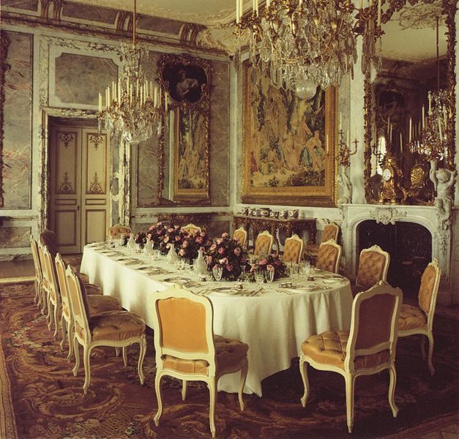
Notes:
Waddesdon Manor

Slide 37
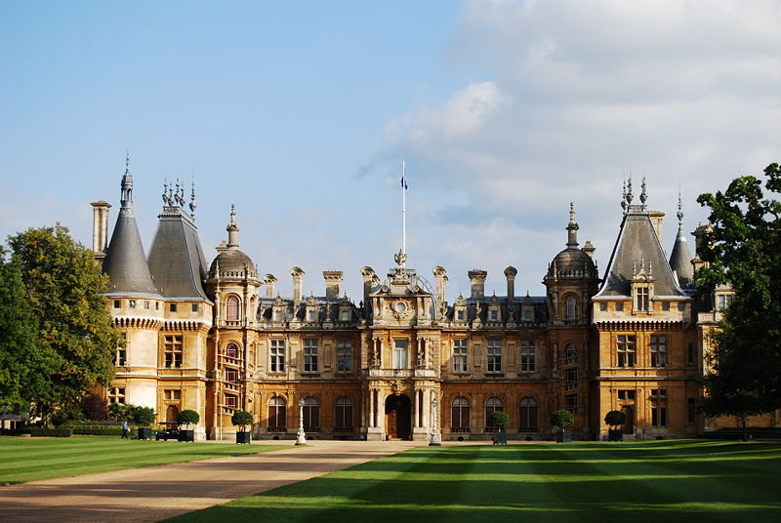
Notes:
Waddesdon Manor

Slide 38
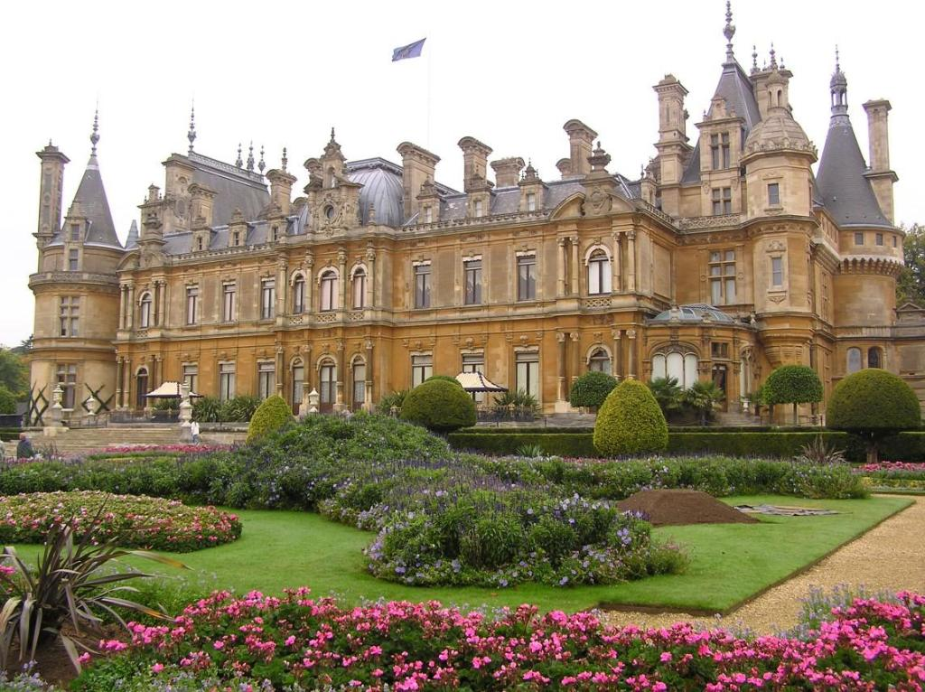
Notes:
Waddesdon Gardens

Slide 39

Notes:
Waddesdon Manor

Slide 40
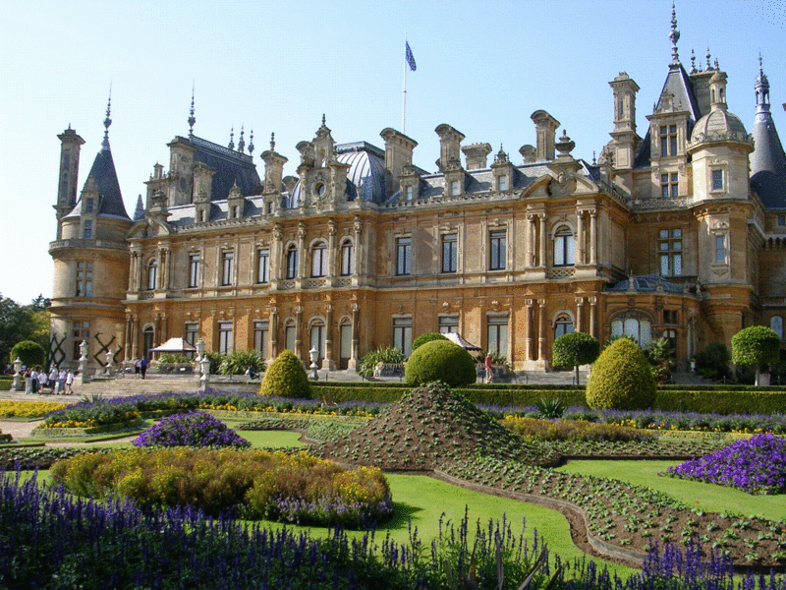
Notes:
Waddesdon Manor

Slide 41
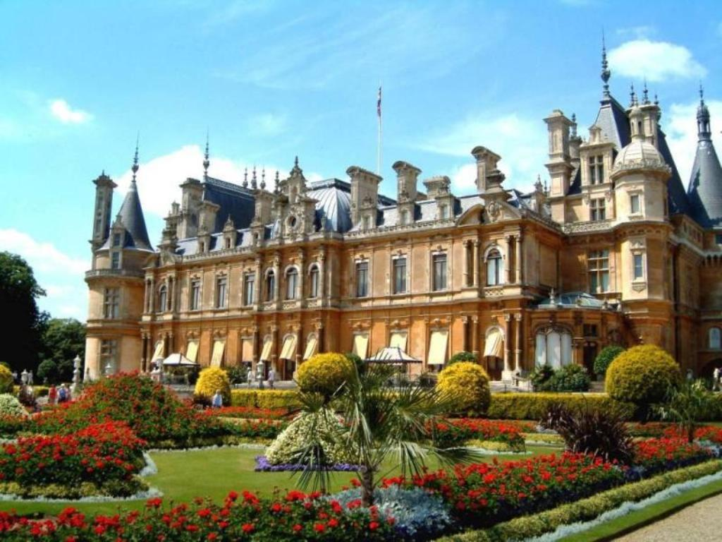
Notes:
Waddesdon Gardens

Slide 42
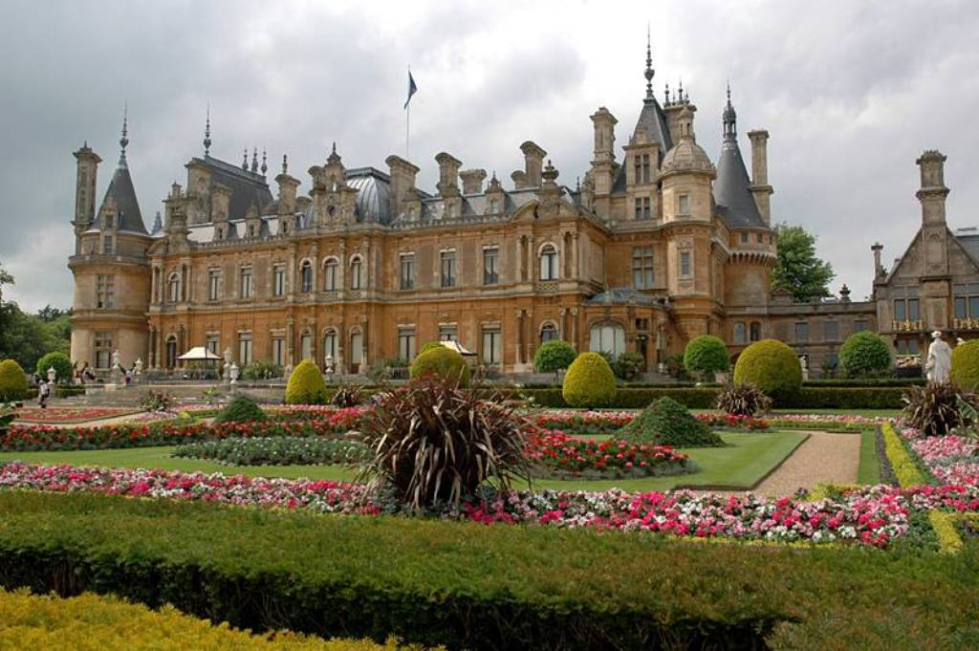
Notes:
Waddesdon Gardens

Slide 43

Notes:
Waddesdon Manor

Slide 44

Notes:
Waddesdon Manor

Slide 45
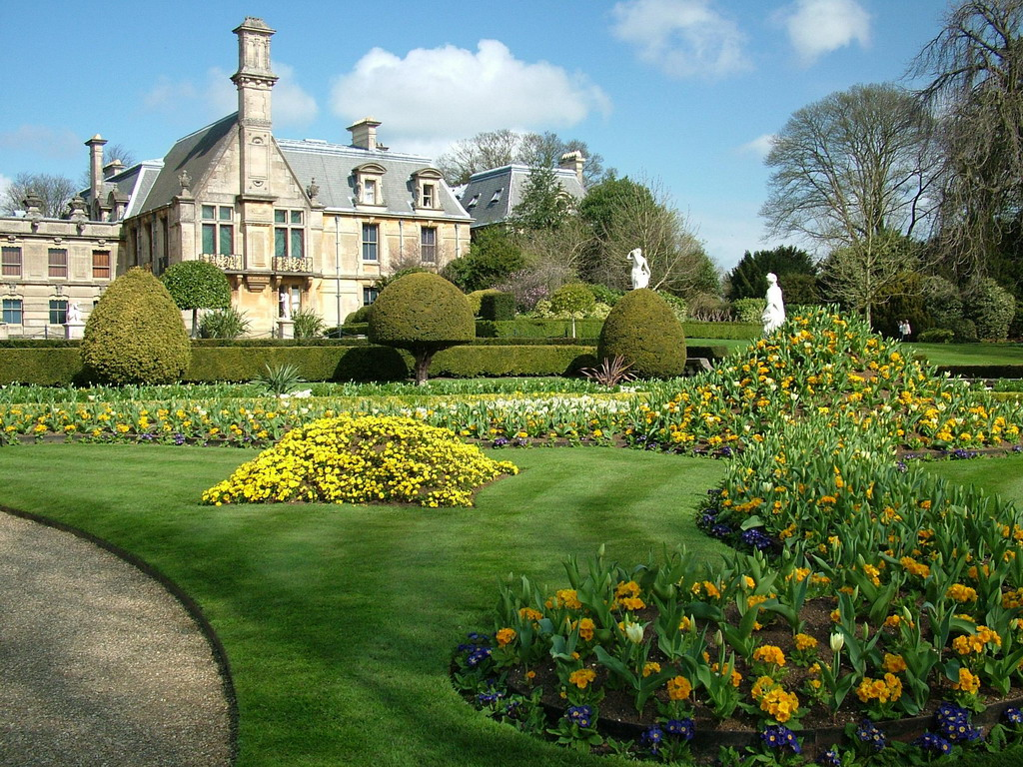
Notes:
Waddesdon Manor

Slide 46
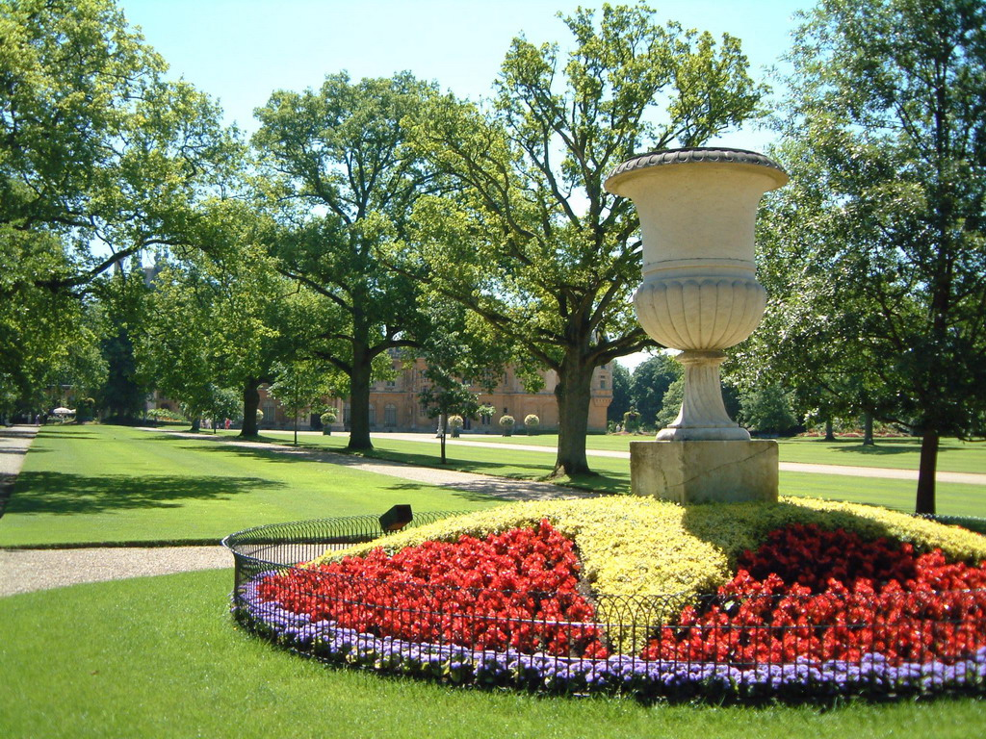
Notes:
Waddesdon Manor

Slide 47
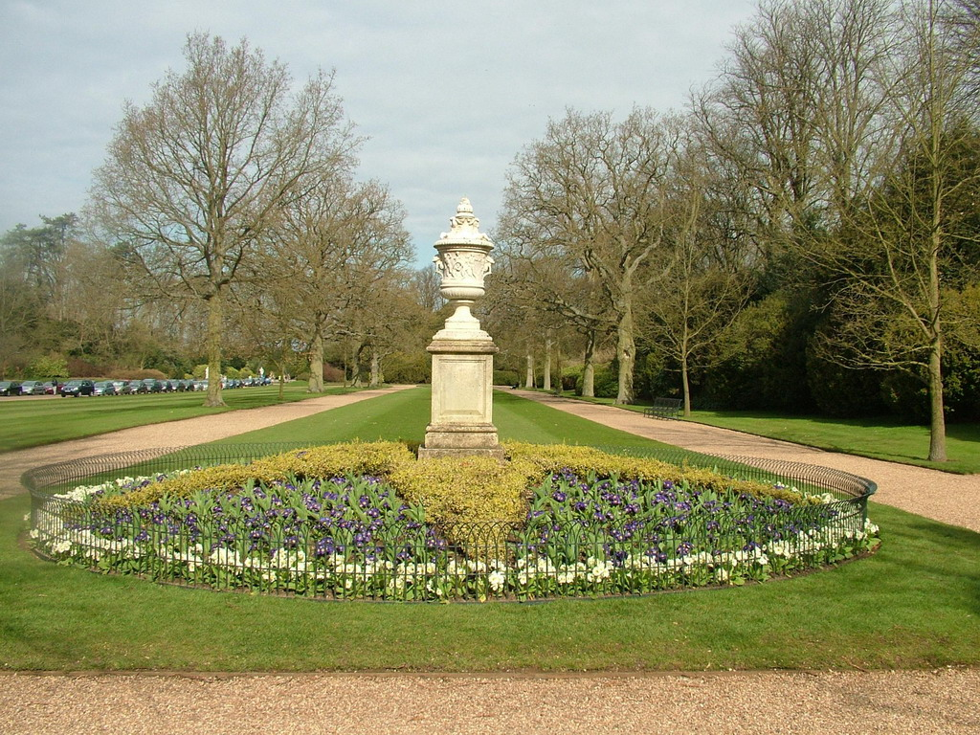
Notes:
Waddesdon Manor

Slide 48

Notes:
Waddesdon Manor

Slide 49

Notes:
Waddesdon Gardens

Slide 50
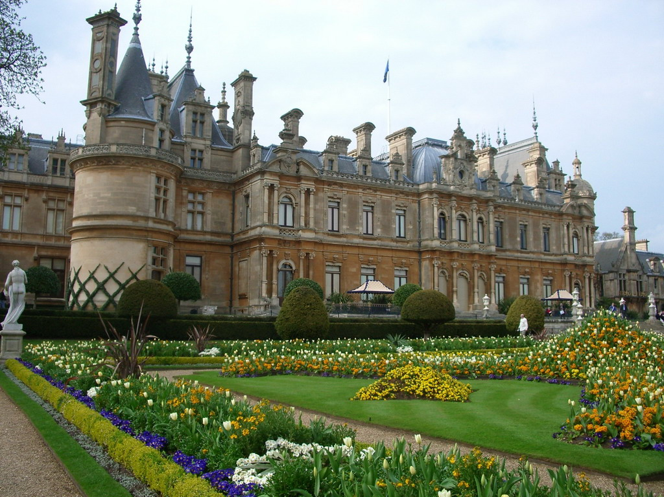
Notes:
Waddesdon Gardens

Slide 51
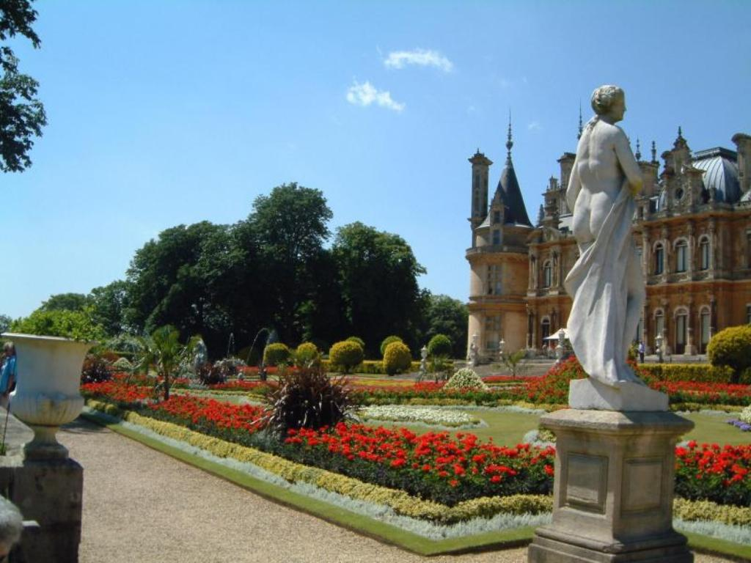
Notes:
Waddesdon Gardens

Slide 52
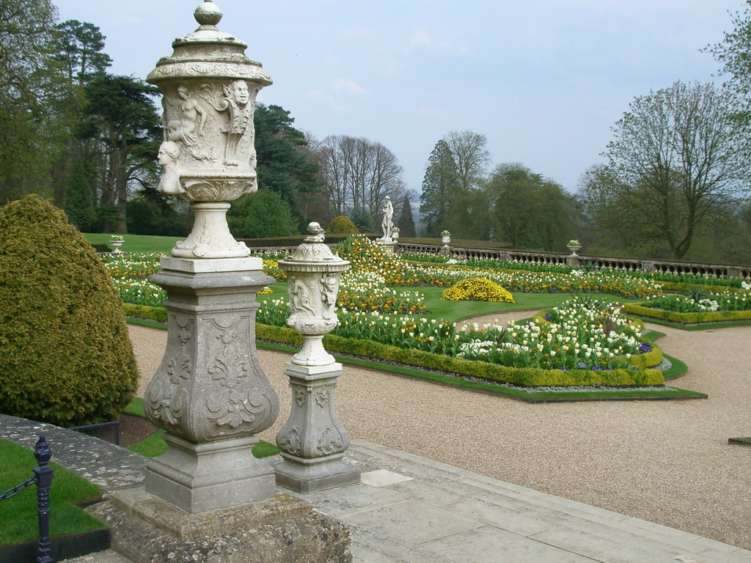
Notes:
Waddesdon Gardens

Slide 53
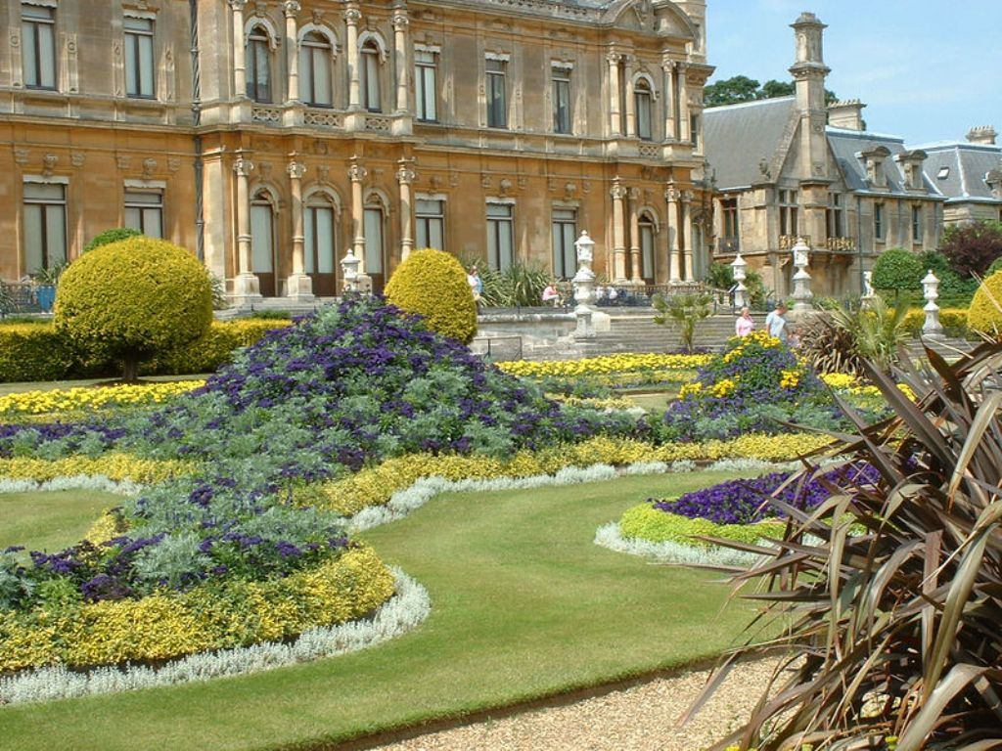
Notes:
Waddesdon Gardens

Slide 54

Notes:
Waddesdon Gardens

Slide 55
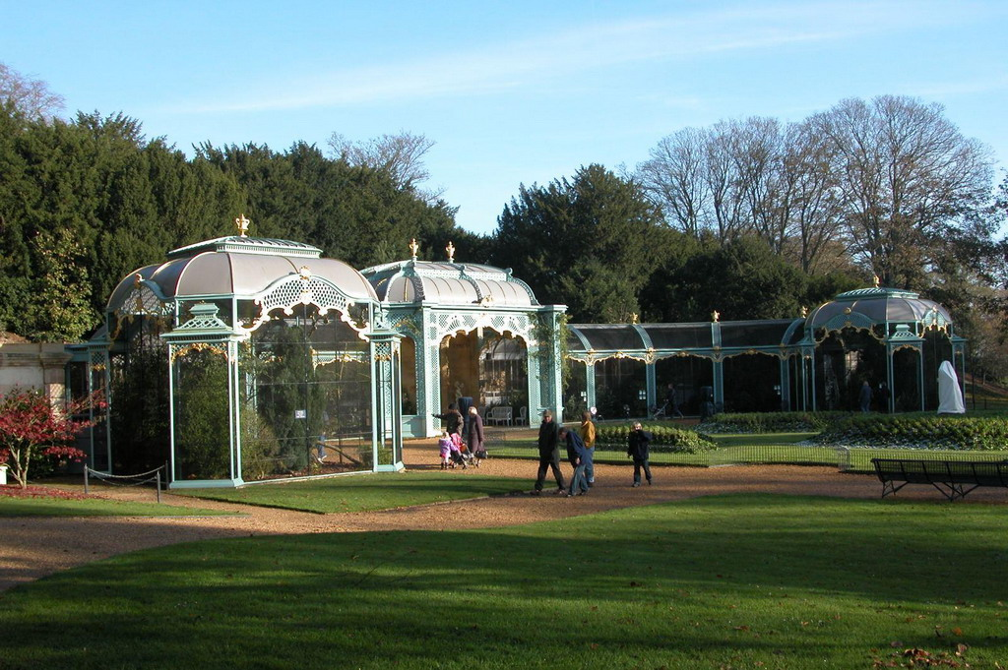
Notes:
Waddesdon Manor

Slide 56

Notes:
Waddesdon Manor

Slide 57
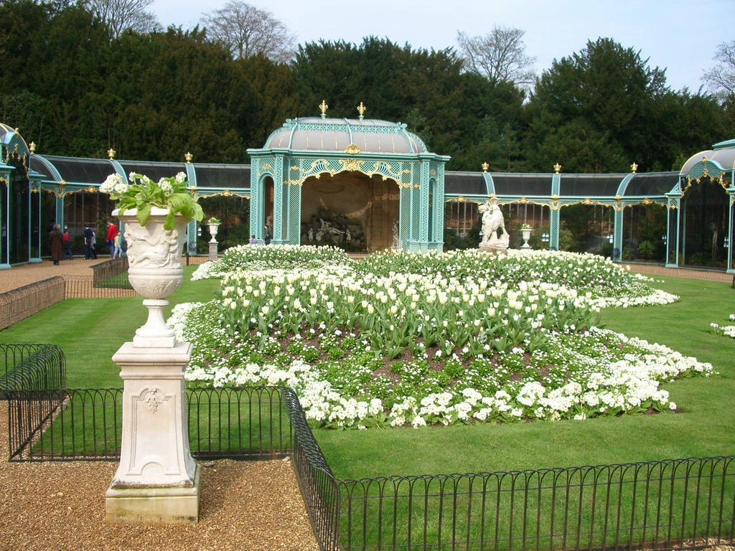
Notes:
Waddesdon Gardens

Slide 58

Notes:
Waddesdon Gardens

Slide 59

Notes:
Waddesdon Gardens

Slide 60
Notes:
Waddesdon Gardens

Slide 61

Notes:
Waddesdon Gardens

Slide 62
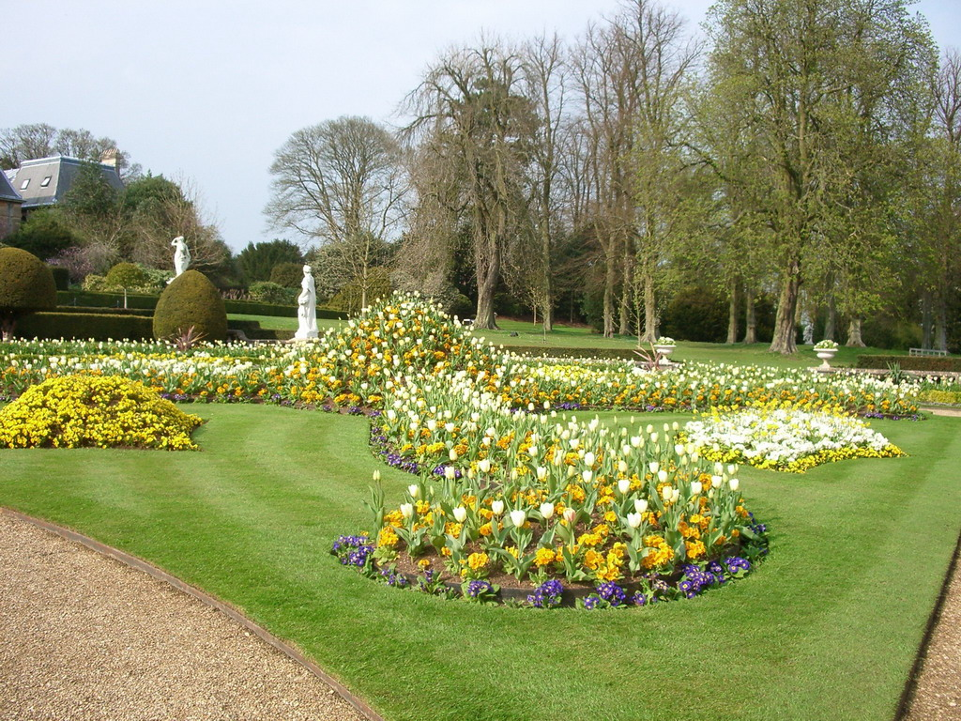
Notes:
Waddesdon Gardens

Slide 63
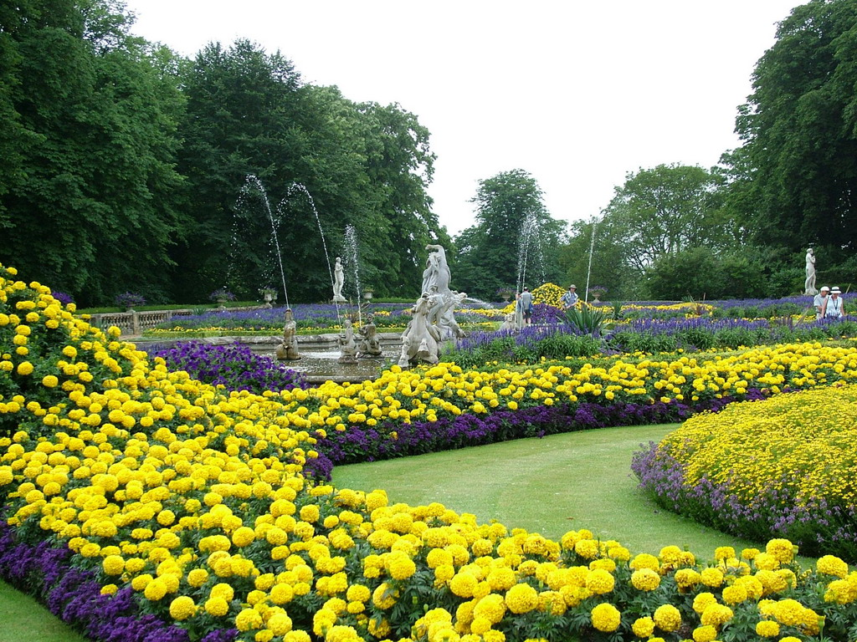
Notes:
Waddesdon Gardens

Slide 64
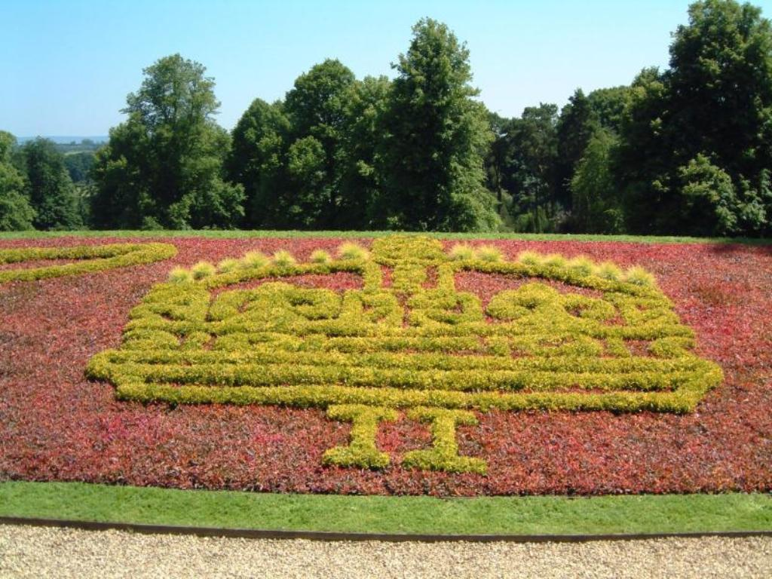
Notes:
Waddesdon Gardens

Slide 65
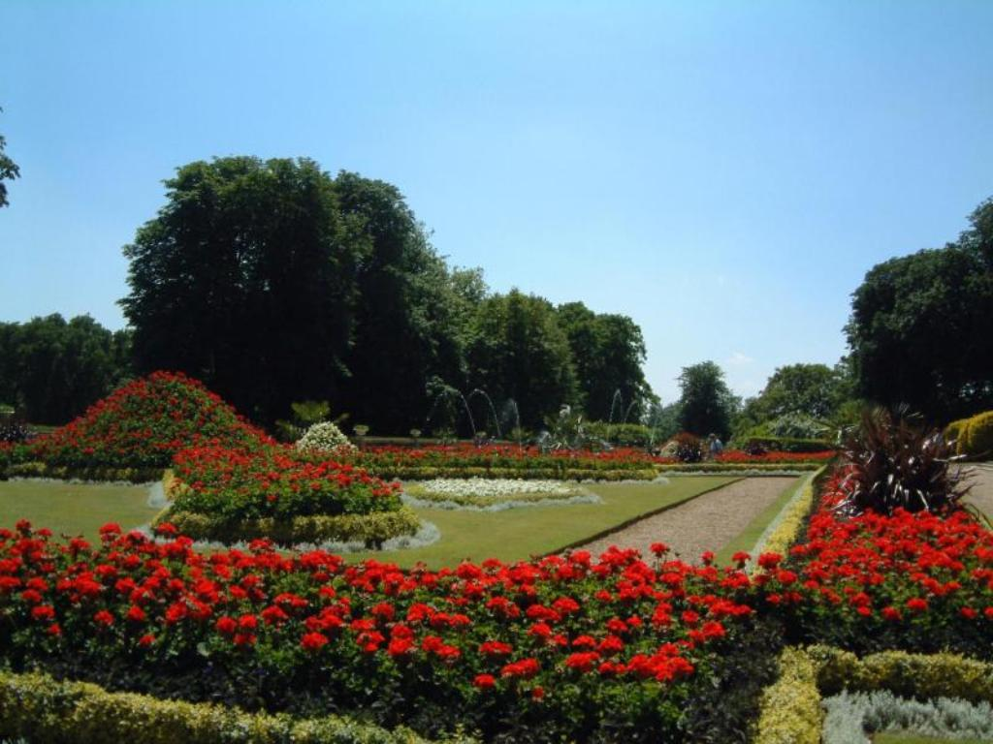
Notes:
Waddesdon Gardens

Slide 66
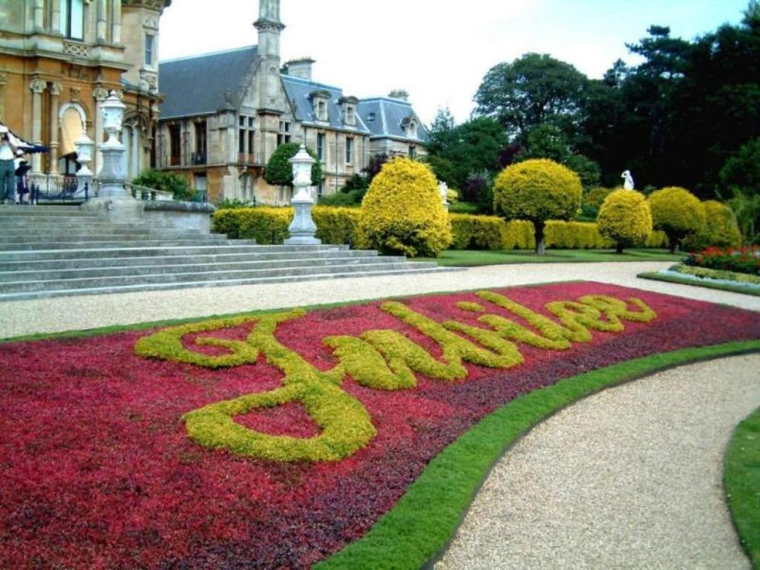
Notes:
Waddesdon Gardens

Slide 67

Notes:
Waddesdon Gardens

Slide 68
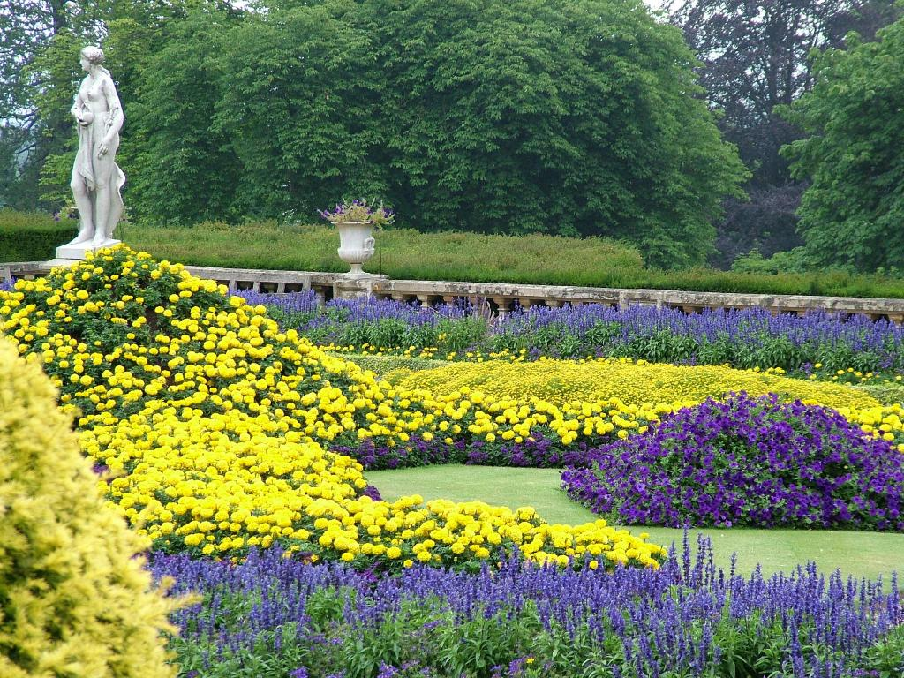
Notes:
Waddesdon Gardens

Slide 69
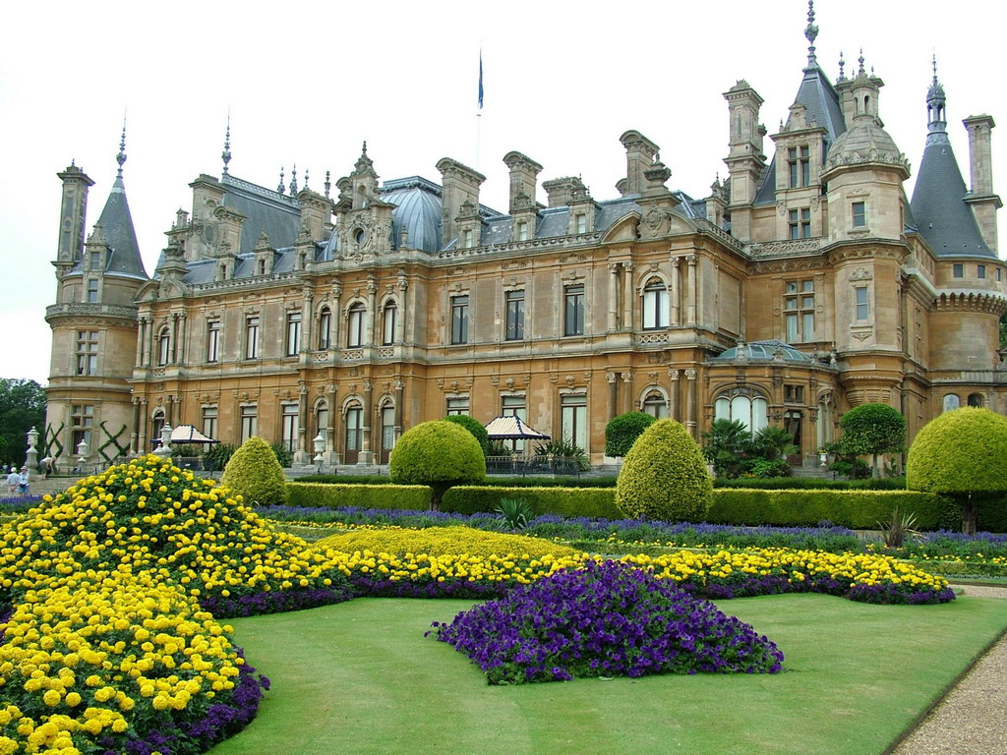
Notes:
Waddesdon Gardens

Slide 70

Notes:
Waddesdon Gardens

Slide 71

Notes:
Waddesdon Gardens

Slide 72
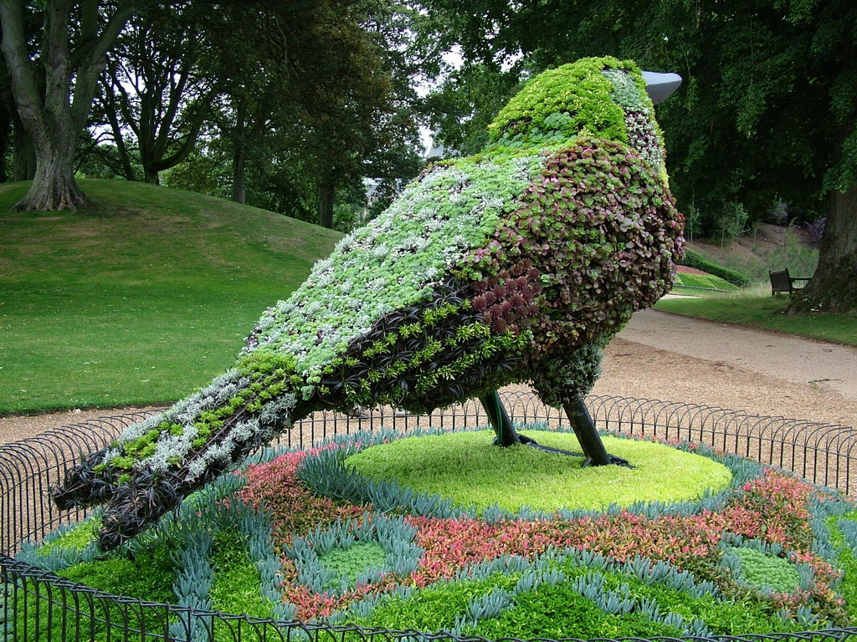
Notes:
Waddesdon Gardens

Slide 73

Notes:
Waddesdon Gardens

Slide 74

Notes:
Waddesdon Gardens

Slide 75


Notes:
Waddesdon Gardens

Slide 76

Notes:
Waddesdon Gardens

Slide 77

Notes:
Waddesdon Gardens

Slide 78

Notes:
Waddesdon Gardens

Slide 79

Notes:
Waddesdon Gardens

Slide 80

Notes:
Waddesdon Gardens

Slide 81

Notes:
Waddesdon Gardens

Slide 82

Notes:
Waddesdon Manor

Slide 83

Notes:
Waddesdon Manor Gardens

Slide 84

Notes:
Waddesdon Gardens

Slide 85

Notes:
Waddesdon Manor

Slide 86
Notes:
Waddesdon Gardens

Slide 87

Notes:
Waddesdon Gardens

Slide 88
Notes:
Waddesdon Gardens

Slide 89

Notes:
Waddesdon Gardens

Slide 90
Notes:
Waddesdon Gardens

Slide 91

Notes:
Waddesdon Gardens

Slide 92

Notes:
Waddesdon Gardens

Slide 93

Notes:
Waddesdon Gardens

Slide 94
Notes:
Waddesdon Gardens

Slide 95

Notes:
Waddesdon Gardens

Slide 96

Notes:
Waddesdon Gardens

Slide 97

Notes:
Waddesdon Gardens

Slide 98
Notes:
Waddesdon Manor Gardens

Slide 99
WAKEHURST PLACE GARDENS
Es un jardín situado en Ardingly.West Sussex al sur de Inglaterra, es administrado por el Royal Botanic Garden de Kew.
El jardín fue creado por Lord Wakehurst en el 1903,durante 33 años estuvo construyéndolo poco a poco, hoy cubre 217 has.
El Royal Botanic Garden se hizo cargo en el 1965.
Es el hogar de colecciones nacionales de betulas,hypericums,nothofagus,skimmias.
Alberga un banco de semillas de especies en vías de extinción.

Slide 100

Notes:
Wakehurst Place

Slide 101

Notes:
Wakehurst Place

Slide 102

Notes:
Wakehurst Place

Slide 103

Notes:
Wakehurst Place

Slide 104

Notes:
Wakehurst Place

Slide 105

Notes:
Wakehurst Place

Slide 106

Notes:
Wakehurst Place

Slide 107

Notes:
Wakehurst Place

Slide 108

Notes:
Wakehurst Place

Slide 109

Notes:
Wakehurst Place

Slide 110

Notes:
Wakehurst Place

Slide 111

Notes:
Wakehurst Place

Slide 112

Notes:
Wakehurst Place

Slide 113

Notes:
Wakehurst Place

Slide 114

Notes:
Wakehurst Place

Slide 115

Notes:
Wakehurst Place

Slide 116

Notes:
Wakehurst Place

Slide 117

Notes:
Wakehurst Gardens

Slide 118

Notes:
Wakehurst Place

Slide 119

Notes:
Wakehurst Place

Slide 120

Notes:
Wakehurst Place

Slide 121

Notes:
Wakehurst Place

Slide 122
Notes:
Wakehurst Place

Slide 123

Notes:
Wakehurst Place

Slide 124
Notes:
Wakehurst Place

Slide 125

Notes:
Wakehurst Place

Slide 126

Notes:
Wakehurst Place

Slide 127

Notes:
Wakehurst Place

Slide 128

Notes:
Wakehurst Place

Slide 129

Notes:
Wakehurst Place

Slide 130
Notes:
Wakehurst Place

Slide 131

Notes:
Wakehurst Place

Slide 132

Notes:
Wakehurst Place

Slide 133

Notes:
Wakehurst Place

Slide 134

Notes:
Wakehurst Place

Slide 135

Notes:
Wakehurst Place

Slide 136

Notes:
Wakehurst Place

